Slide 1
ZMĚNY V PRAVIDLECH OD ROKU 2022
Ludmila Pudilová

Slide 2
Změny v roce 2022
SP:
  disciplíny, ve kterých se uznávají WR (35 000m a 35km; 50km i u žen)
TP:
  obuv od 1.1.2022 (samostatný předpis)
  dopomoc od 25.3.2022 (použití povolených mechanických pomůcek u autorizovaných atletů)
  platnost výkonů – jen na WRC (soutěže pro světový žebříček)
  měření časů u míle na silnici (FAT, ručně a čipy)

Slide 3
Změny v roce 2023
Změny schválené v březnu a srpnu
Změny v textu z pohledu genderového
Změna v Definicích: místo mezinárodních soutěží jsou soutěže WA pro světový žebříček (navázané změny v celém textu, certifikace stadionů)

Slide 4
Soutěžní pravidla
Změna v označení ITO na WAR
Nedávat DQ atletům, kteří nedoběhnou do cíle, ale místo toho DNF
Uvádět u technik do zápisu „ r “ u atleta, který ukončil soutěž z vlastní vůle, místo „ - “
Do světových rekordů doplněna 1míle na silnici (čas ručně na 0,1s nebo plně automaticky na 0,01s).
Notes:
Od 3.5.2023

Slide 5
Soutěžní pravidla
Změna: mezinárodních rozhodčích na WA rozhodčí (referee, startér, cílová kamera) u všech jsou úrovně bronz, silver, gold.
Ředitel závodů SP14 – upřesnění pravomocí, rozšíření
Referee – text o pravomoci varovat/vyloučit přesunut z SP 18.5 do TP 7.1
Postup do dalšího kola losem – qD
TIC/ZK může být nejen fyzická, ale i virtuální nebo smíšená.
Short track – změna ve svět. rekordech, už nebudou halové rekordy. (Jak v ČR?)
Notes:
Od

Slide 6
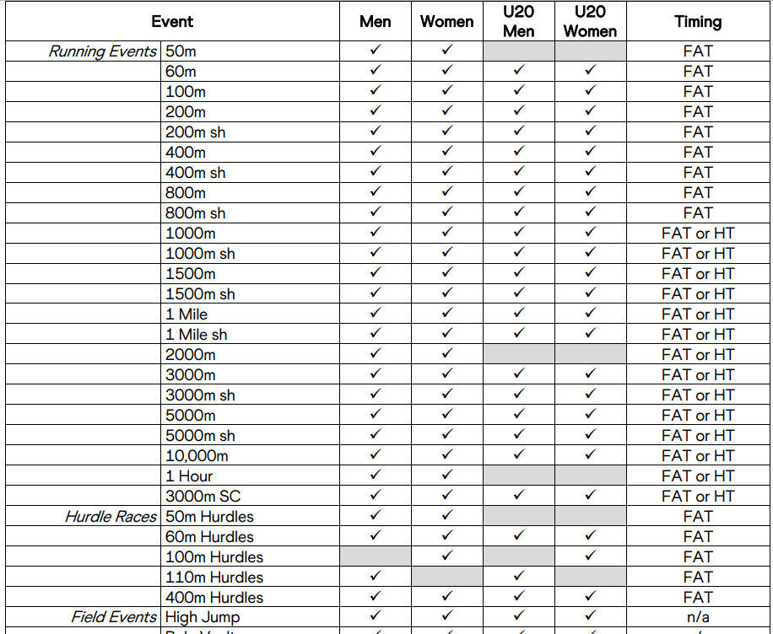
Světové rekordy – ukázka části tabulky z pravidel

Slide 7
Technická pravidla
Souběh soutěží (P4.3):
při nepřítomnosti atleta při technických soutěžích z důvodu účasti v souběžné disciplíně se do zápisu uvádí „ – “,
pokud se neobjeví pro další kolo, kde svou nepřítomnost předem neoznámil, uvede se „ X “

Slide 8
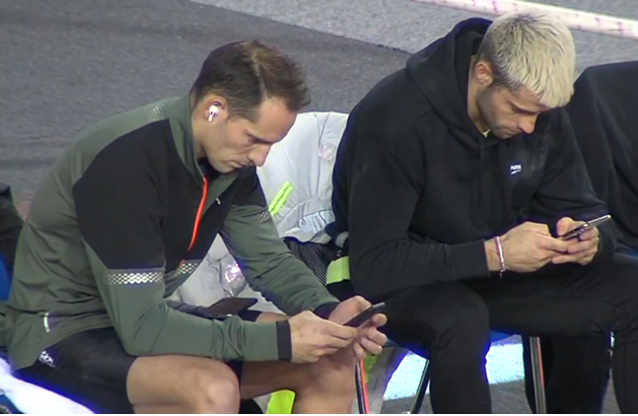
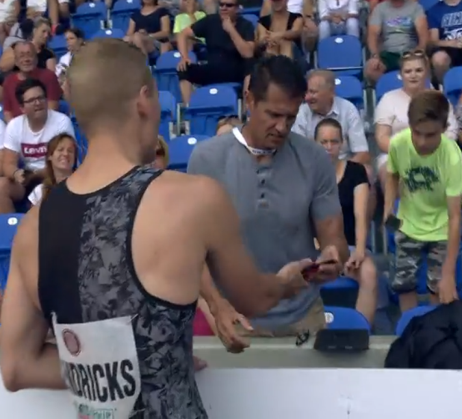
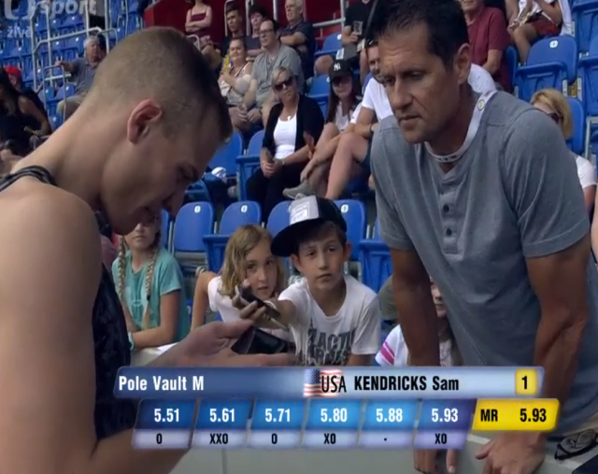
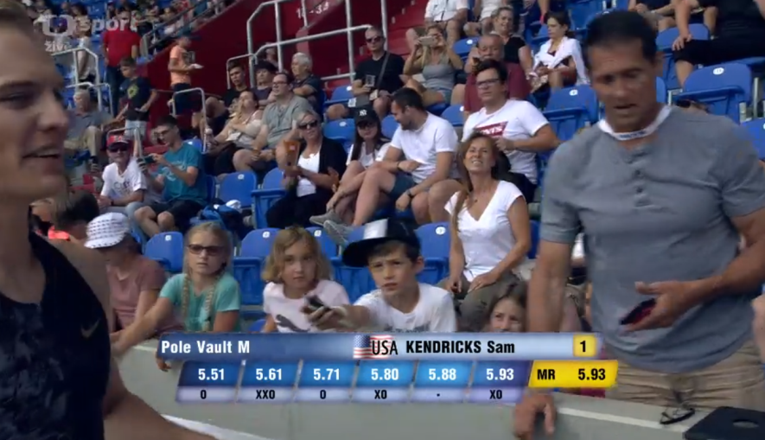
TP 6.4.5 - dopomoc
Atlet může od kouče a těsně u něj převzít nahraný záznam, nesmí s ním nikam chodit. Jde o jeho lepší pohled.
Zlatá tretra 2019
Notes:
Průkopník z roku 2019 na ZT

Slide 9

TP 8.3 a 8.4
Běh pod protestem se povoluje, pokud není zcela zřejmé (podle SIS), že je to „ulitý“ start
Pro indikaci startu pod protestem se závodníkovi ukáže bíločervená karta

Slide 10
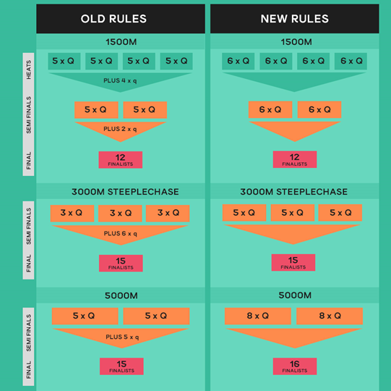
TP 20.2.1
Postupy do dalších kol
v bězích
Postupy podle nejlépe jen podle umístění, ne časem.
POZN. (ii): Je možné stanovit pravidla jak budou obsazeny případné volné pozice na startu semifinále nebo finále = dobírání závodníků

Slide 11
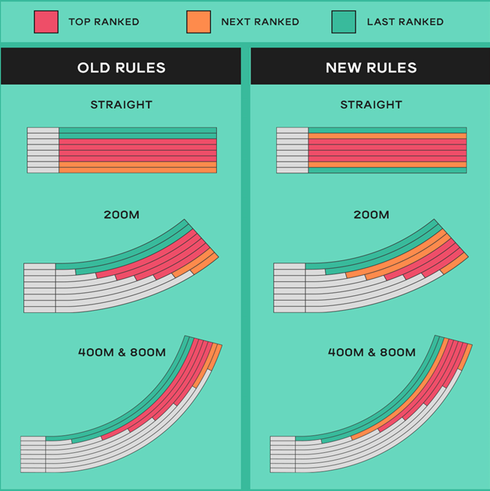
TP 20.4
Nasazování do drah na osmidráze pro další kola běhů:
20.4.3 – na rovince
20.4.4 – pro 200m
20.4.5 – pro 400m, 800m a štafety 4x100, 4x400
Na šestidráze máme skupiny:
3,4,5 – 6 – 1,2

Slide 12
Další úpravy platné od 3.5.2023
Jednodenní mítinky – zvací (invitation) mítinky
Nahlašování složení štafet až při prvním času příchodu do svolavatelny.
K soutěži může být připuštěno náčiní, které je na seznamu náčiní dodaného organizátorem (zůstává max. 2ks/osobu).
Na mezinárodních závodech je možné doplňovat finále technik, pokud se někdo odhlásí.
Nasazování do drah při bězích na 200 a 400m při vícebojích se řídí podle pravidla 20.4.4, resp. 20.4.5

Slide 13
Změny TP platné od 1.11.2023
TP 7 – přesun textu z SP 18.5, upravené číslování a upřesnění diskvalifikací u členů štafet (pravomoc refereeho varovat, diskv.)
TP 17 přečíslování + možnost běhat i na protilehlé rovince
TP19.19 – zero test provádí rozhodčí cílové kamery se startérem za přítomnosti Refereeho startů
TP 19.23 – závody na dočasných sportovištích – časy se měří jako by byly na stadionu
TP 20.3.1 – nasazování do rozběhů v 1.kole může být upravené podle předpisů dané soutěže, vč. nasazování do drah

Slide 14
Další úpravy
TP 25.2 – použití náčiní mimo kruh nebo rozběh. dráhu po zahájení soutěže je zakázáno kdykoliv
TP 25.19 – není-li závodník přítomen pro pokus, po uběhnutí času na pokus je mu zapsán „ X“ (pozor na souběžné disciplíny)
TP 28.1 – po spuštění času pro pokus nejsou povoleny žádné úpravy pozice stojanů při skoku o tyči
TP 28.11 – použití tyče jiného závodníka bez dovolení pro pokus – tento pokus bude v zápise jako nezdařený a závodník dostane ŽK
TP 29.5 – odrazové břevno může být z jednoho kusu materiálu, širokého 0,30m s 0,20m bílé části a 0,10m v kontrastní barvě

Slide 15
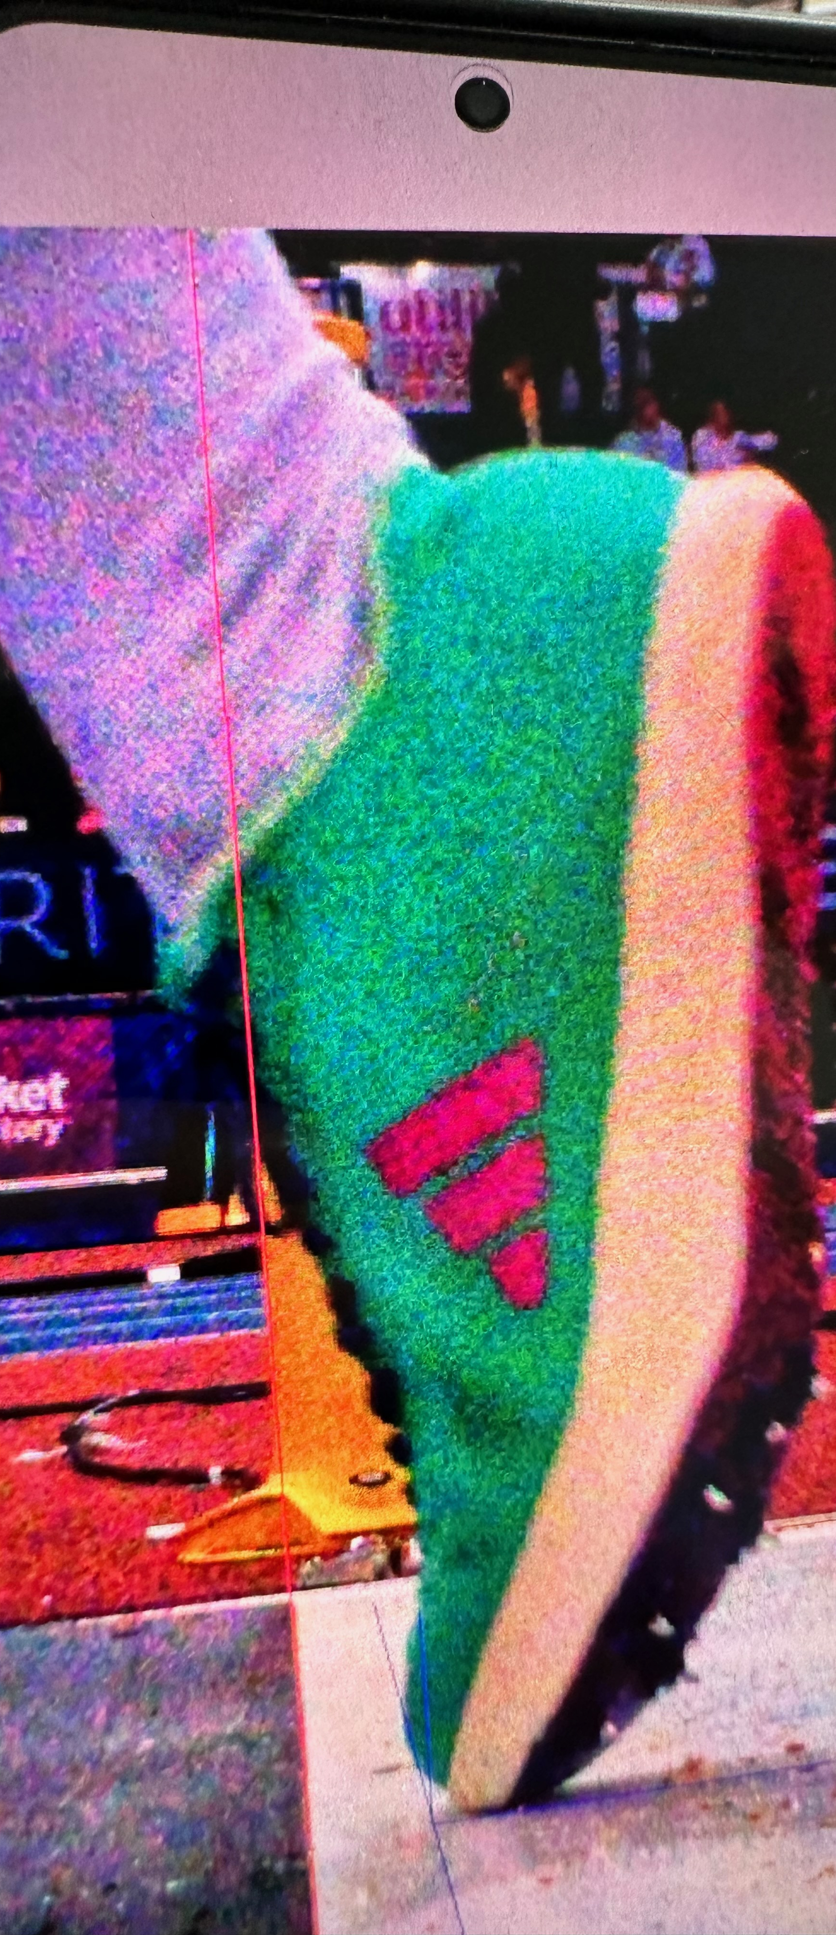
TP 30.1.1 POZN. – pokud svislou rovinu při odrazu protne volná část boty, např. tkanička, není to přešlap
TP 32.1 – doporučená hmotnost náčiní pro mladší,
para atlety a veterány bude na stránkách WA
TP 32.3 – není povoleno naslinění při používaní náčiní,
ani aplikace jiných tělních tekutin
TP 32.14.2 – nebude považováno za přešlap, pokud se
země mimo kruh/obruč dotkne volná část obuvi,
oděvu, nebo něco co měl závodník na sobě při zahájení pokusu a uvolnilo se (čepice, brýle atp.)

Slide 16
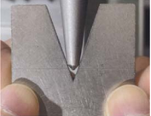
Vrhačské náčiní nesmí mít žádné volné části – koule, disk, hlava kladiva (TP 33.4, 34.1, 36.5)
TP 36.6 – na drátu kladiva může být vinylová trubička 50mm dlouhá s vnitřním průměrem 0,5mm v místě křížení konců drátu
TP 37.3 – počet sloupů klece není určen, záleží na typu klece
TP 38.7 a 9 – zakončení hlavice cca 3mm není brána v úvahu při kontrole/měření oštěpu
TP 38.10 – změna parametrů oštěpu 700g
platná od 1.4.2025

Slide 17
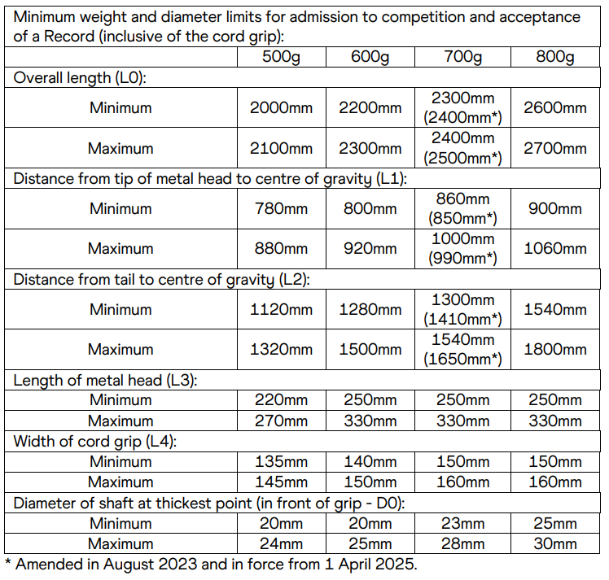
Nové parametry pro oštěp 700g jsou uvedeny v závorce – platnost od 1.4.2025

Slide 18
Short track/krátká dráha
Část V. Závody na standardním 200m oválu (short track)
dříve halové závody, úpravy WR, možnost kratších sprintů venku
TP 45.1 - nasazování
POZN.1 – pro počty běhů a postupy, není-li dané předpisy pořadatele, mohou být použity tabulky na webu WA
POZN.2 – vhodné předpisy mohou být použity pro obsazení volných pozic v semifinále a finále závodníky, kteří jsou na následujících pozicích za přímo kvalifikovanými

Slide 19

Úpravy - chůze
TP 54.7.5 – neukázání červeného terče vyloučenému závodníkovi po 4.červené kartě, neznamená, že závodník není vyloučen a může pokračovat
TP 54.14 – v chodeckých soutěžích nepopsaných v pravidlech, musí být předem v předpisech pro soutěž určeno, která stávající pravidla budou platit (např. pro chodecké štafety)

Slide 20
Úpravy – přespolní běh
TP 56.5 - štafety:
Závodník nesmí začít běžet před předávacím územím, ale musí se rozběhnout uvnitř předávacího území – jinak DQ
Předávací území ohraničeno čarami 300mm širokými, vzdálenými 20m.
POZN. „Praporky“ 1m x 1m, vysoké 2m by měly být umístěny na začátku a na konci předávacího území. Na začátku zelené a na konci červené.

Slide 21
Obuv TP 5
Od 1.1.2022 samostatné předpisy (v knize 2.1A) – přesun textu z TP – kniha 2.1
Nová pozice: kontrolor obuvi (nemusí být rozhodčí)
Změny v tloušťce podešve od 1.11.2024

Slide 22
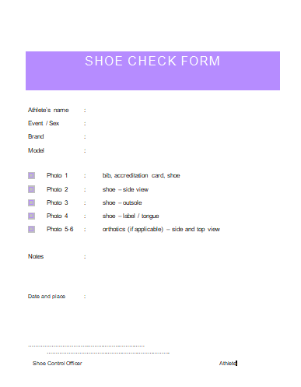
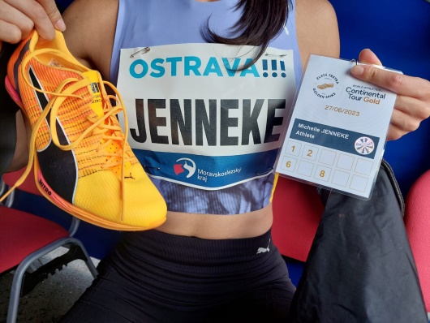
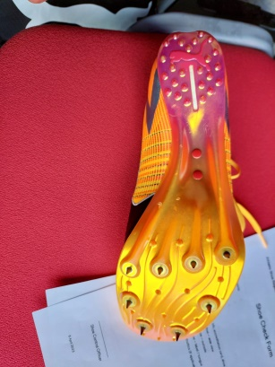
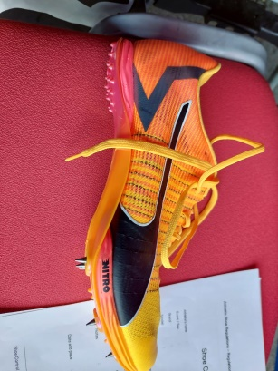
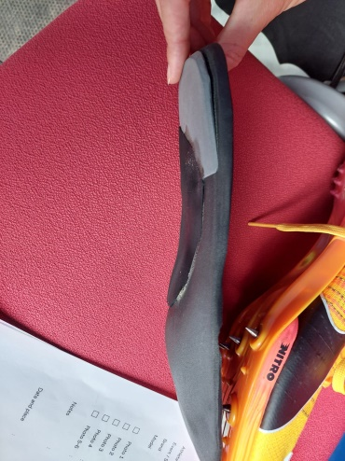
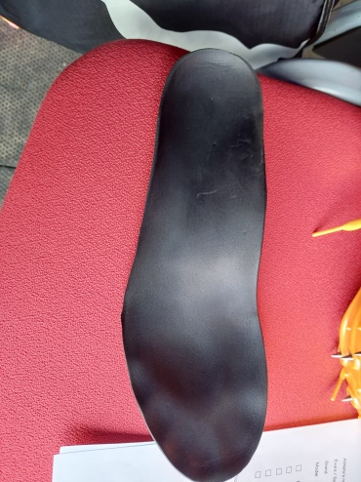

Slide 23
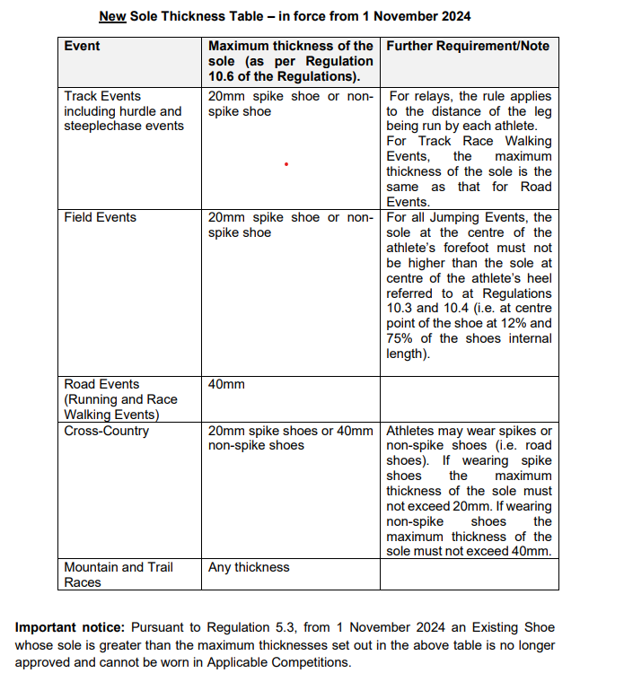
Tloušťky podešve od 1.11.2024

Slide 24
Děkuji za pozornost.

